Slide 1
Funkcionāli ierobežotu cilvēku veselības aprūpes organizācija
Aivars Vētra
Jēkabpils reģionālā slimnīca,
24.04.2019.

Slide 2
Cilvēka funkcionēšana un tās ierobežojumi

Slide 3
Funkcionēšana
Funkcionēt – nepārejošs darbības vārds, kas apzīmē ‘’darboties, veikt uzdevumu, izpildīt funkciju’’
Piemēram- Visas ierīces funkcionē normāli, Slimais orgāns vāji funkcionē u.tml.
[Latvian Oxford Dictionary,
https://lv.oxforddictionaries.com/definition ]
Definīcija: Darbības vārds, kurš nosauc darbību, kas saistīta ar subjekta fizisku vai garīgu stāvokli vai atrašanos telpā un nav vērsta uz objektu akuzatīvā, piemēram, gulēt, salt, skumt, nirt, krist.
[Valodniecības pamatterminu skaidrojošā vārdnīca.
R., 2007]

Slide 4
Starptautiskā funkcionēšanas klasifikācija (SFK)
Starptautiskās funkcionēšanas klasifikācijas (SFK) mērķis ir nodrošināt vienotu un standartizētu valodu un veselības un ar veselību saistītu stāvokļu aprakstīšanai, tā raksturo veselības komponentes un ar veselību saistītas labklājības komponentes - tādas kā izglītība un darbs
(SFK) sistemātiski grupē dažādus domēnus indivīdam ar noteiktu veselības stāvokli (piemēram, ko persona, kurai ir slimība vai traucējums, dara vai spēj darīt)
Funkcionēšana ir visaptverošs termins, kas ietver ķermeņa funkcijas, aktivitātes un dalību

Slide 5
Starptautiskā funkcionēšanas
klasifikācija (SFK)
Veselības stāvoklis
(traucējums/ slimība)
Ķermeņa funkcija&struktūra (Bojājums)
Aktivitātes
(Ierobežojums)
Līdzdalība
(Ierobežojums)
Vides faktori
(Veicinoši/ierobežojoši)
Personas faktori
(Veicinoši/ierobežojoši)

Slide 6
Starptautiskā funkcionēšanas klasifikācija Medicīna
Veselības stāvoklis
(traucējums/ slimība)
Ķermeņa funkcija&struktūra (Bojājums)
Aktivitātes
(Ierobežojums)
Līdzdalība
(Ierobežojums)
Vides faktori
(Veicinoši/ierobežojoši)
Personas faktori
(Veicinoši/ierobežojoši)

Slide 7
Starptautiskā funkcionēšanas klasifikācija Medicīna/Rehabilitācija
Veselības stāvoklis
(traucējums/ slimība)
Ķermeņa funkcija&struktūra (Bojājums)
Aktivitātes
(Ierobežojums)
Līdzdalība
(Ierobežojums)
Vides faktori
(Veicinoši/ierobežojoši)
Personas faktori
(Veicinoši/ierobežojoši)

Slide 8
WHO veselības klasifikācijas
Biomedicīniska pieeja
SSK-10 versija
Biopsihosociāla pieeja
SFK (2001)
SFK B&J (2003)
SSK-11 = SSK-10 + SFK

Slide 9
Funkcionāli ierobežoti pacienti slimnīcā
Vairumam akūto pacientu, kam nepieciešama kopšana un māsu aprūpe
Funkcionēšanas ierobežojumi mazinās ārstēšanas laikā uzlabojoties pacienta veselības stāvoklim
Funkcionēšanas uzlabošanos veicina adekvāti rehabilitācijas pakalpojumi

Slide 10
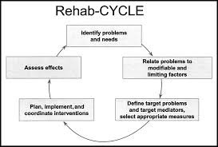
SFK
SFK ir pirmā zinātniskā cilvēku aprakstošā klasifikācija cilvēces vēsturē
SFK kā universāla funkcionēšanas un funkcionēšanas ierobežojumu ’’mērvienība’’
SFK novērtējums
Funkcionāli ierobežots pacients atbilst rehabilitācijai vai aprūpei
pamats rehabilitācijas procesam!

Slide 11
REHABILITĀCIJA UN APRŪPE

Slide 12
Starptautiskā funkcionēšanas klasifikācija Medicīna/Rehabilitācija
Veselības stāvoklis
(traucējums/ slimība)
Ķermeņa funkcija&struktūra (Bojājums)
Aktivitātes
(Ierobežojums)
Līdzdalība
(Ierobežojums)
Vides faktori
(Veicinoši/ierobežojoši)
Personas faktori
(Veicinoši/ierobežojoši)

Slide 13
Ārstniecība
Profilakse
Diagnostika
Ārstēšana
Rehabilitācija
Aprūpe
Sabiedrības veselība
Sociālā palīdzība

Slide 14
Rehabilitācijas mērķis – personas individuālā neatkarība
Neatkarīgs
Neatkarīgs ar palīgtehnoloģijām
Neatkarīgs ar asistenci
Pilnīgi atkarīgs
Dzīves kvalitāte
Apmierinātība ar ārstniecību

Slide 15
Ārstniecības pasākumi funkcionāli ierobežotiem pacientiem
Ārstēšana
Rehabilitācija
Aprūpe t.sk. paliatīvā

Slide 16
Rehabilitācijas process
Funkcionēšanas novērtēšana
Rehabilitācijas mērķu uzstādīšana
Rehabilitācijas plāns
Rehabilitācijas kurss + atkārtota funkcionēšanas novērtēšana
Mērķtiecīga izrakstīšana (kursa pabeigšana)
Vēlīno rezultātu kontrole

Slide 17
Rehabilitācijas iedalījums veselības aprūpē
Pēc satura - Rehabilitācijas medicīna, Terapijas, Palīgtehnoloģijas

Slide 18
Rehabilitācijas iedalījums veselības aprūpē
Pēc satura - Rehabilitācijas medicīna, Terapijas, Palīgtehnoloģijas
Pēc darba organizācijas – Multiprofesionāla, Multidisciplināra, Monoprofesionāla

Slide 19
Rehabilitācijas iedalījums veselības aprūpē
Pēc satura - Rehabilitācijas medicīna, Terapijas, Palīgtehnoloģijas
Pēc darba organizācijas – Multiprofesionāla, Multidisciplināra, Monoprofesionāla
Pēc etapa – Akūtā, Subakūtā, Ilgtermiņa t.sk. Dinamiskā novērošana

Slide 20
Rehabilitācijas iedalījums veselības aprūpē
Pēc satura - Rehabilitācijas medicīna, Terapijas, Palīgtehnoloģijas
Pēc darba organizācijas – Multiprofesionāla, Multidisciplināra, Monoprofesionāla
Pēc etapa – Akūtā, Subakūtā, Ilgtermiņa t.sk. dinamiskā novērošana
Pēc veida – Ambulatora, Dienas stacionāra, Stacionāra, Mājās, Telerehabilitācija

Slide 21
Rehabilitācijas iedalījums veselības aprūpē
Pēc satura - Rehabilitācijas medicīna, Terapijas, Palīgtehnoloģijas
Pēc darba organizācijas – Multiprofesionāla, Multidisciplināra, Monoprofesionāla
Pēc etapa – Akūtā, Subakūtā, Ilgtermiņa t.sk. dinamiskā novērošana
Pēc veida – Ambulatora, Dienas stacionāra, Stacionāra, Mājās, Telerehabilitācija
Pēc intensitātes – Bāzes, Mērena, Intensīva

Slide 22
Rehabilitācijas iedalījums veselības aprūpē
Pēc satura - Rehabilitācijas medicīna, Terapijas, Palīgtehnoloģijas
Pēc darba organizācijas – Multiprofesionāla, Multidisciplināra, Monoprofesionāla
Pēc etapa – Akūtā, Subakūtā, Ilgtermiņa t.sk. dinamiskā novērošana
Pēc veida – Ambulatora, Dienas stacionāra, Stacionāra, Mājās, Telerehabilitācija
Pēc intensitātes – Bāzes, Mērena, Intensīva
Pēc apmaksas – Sabiedriskie (valsts) t.sk. valsts obligātā apdrošināšana, Brīvprātīgā apdrošināšana, Paša līdzekļi, Trešo personu līdzekļi u.c.

Slide 23
Rehabilitācijas iedalījums veselības aprūpē
Rehabilitācija
Rehabilitācijas medicīna Multiprofesionāla, multidisciplināra un monoprofesionāla, Ārstnieciskas un rehabilitējošas stratēģijas, Profesionālie resursi- ārsti, funkcionālie speciālisti, māsas, sociālie darbinieki, psihologi, medicīnas inženieri u.c.

Slide 24
Rehabilitācijas iedalījums veselības aprūpē
Rehabilitācija
Rehabilitācijas medicīna Multiprofesionāla, multidisciplināra un monoprofesionāla, Ārstnieciskas un rehabilitējošas stratēģijas, Profesionālie resursi- ārsti, funkcionālie speciālisti, māsas, sociālie darbinieki, psihologi, medicīnas inženieri u.c.
Terapijas Monoprofesionālas, Rehabilitējošas stratēģijas, Profesionālie resursi- funkcionālie speciālisti, psihologi, psihoterapeiti, u.c.

Slide 25
Rehabilitācijas iedalījums veselības aprūpē
Rehabilitācija
Rehabilitācijas medicīna Multiprofesionāla, multiodisciplināra un monoprofesionāla, Ārstnieciskas un rehabilitējošas stratēģijas, Profesionālie resursi- ārsti, funkcionālie speciālisti, māsas, sociālie darbinieki, psihologi, medicīnas inženieri u.c.
Terapijas Monoprofesionālas, Rehabilitējošas stratēģijas, Profesionālie resursi- funkcionālie speciālisti, psihologi, psihoterapeiti, u.c.
Palīgtehnoloģijas Individuāli lietojamas un vidi modificējošas, Individuāli izgatavotas un atkārtoti lietojamas, Ar papildus enerģijas avotu vai bez, Robottehnoloģijas u.t.t.

Slide 26
Rehabilitācijas komanda
Multiprofesionāla vai multidisciplināra
Vienota teritorija, regulāras komandas sapulces
Prioritāra kompleksu veselības/funkcionēšanas traucējumu gadījumā
Atbildība par komandas lēmumiem

Slide 27
Rehabilitācijas intensitāte
Rehabilitācijas intensitātes mērvienība –Pacienta/terapeita - funkcionālais speciālists, psihologs, sociālais darbinieks u.tml., bet ne aprūpes māsa - tieša kontakta laiks stundās vai minūtēs – terapijas, treniņi, apmācība u.tml.
Intensitātes iedalījums
Bāzes intensitāte – līdz o,5-1,o stundām 3-5/ dienas nedēļā
Vidēja intensitāte ~ 2,o stundām 5-7/ dienas nedēļā
Intensīva – virs 3,o stundām 5-7/ d.n.

Slide 28
Rehabilitācijas pakalpojumu apmaksa
Apmaksa - par procesu vai par rezultātu
Kā ārstēšanas pakalpojuma daļa
Apmaksas limiti – summa, laiks
Vienošanās par sasniedzamajiem rehabilitācijas mērķiem
Rehabilitācijas pakalpojumu
saņēmēji
Pakalpojumu
finansētāji
Pakalpojumu
sniedzēji

Slide 29
Medicīniskās aprūpes pasākumu organizēšana
Īslaicīga medicīniskā aprūpe pēc-akūtā stacionārā:
‘’Specializētā nodaļā ir izārstēts , bet nav vesels izrakstīšanai no stacionāra’’, ir funkcionēšanas ierobežojumi, bet pacienta veselības stāvoklis un motivācijas trūkums neļauj uzsākt aktīvu rehabilitāciju
Aprūpes iznākums – izrakstīšana mājās, pārvešana rehabilitācijai, ilgtermiņa aprūpes un kopšana, paliatīvā palīdzība

Slide 30
Kad ir jāuzsāk rehabilitācija??

Slide 31
Rehabilitācijas uzsākšana akūtu slimību gadījumā
Tradicionāli – vispirms izārstējam, tad rehabilitējam
Šodien – pēc iespējas ātrāk
Vienlaikus ar akūtās ārstēšanas sākumu t.sk. Reanimācijas nodaļā, Insulta vienībā u.tml.
Pirms plānveida operācijām un dažādām invazīvām manipulācijām
Organizējot hronisku pacientu aprūpi

Slide 32
Rehabilitācijas uzsākšana akūtu slimību gadījumā
Tradicionālie kritēriji
Pēc un atbilstoši funkcionēšanas novērtējumam
Veselības stāvokļa stabilizācija – drudzis, skaidra medikamentozā terapija, šķidruma uzņemšana un izdale u.t.t.
Pacienta motivācija un fiziskās/garīgās spējas dalībai aktīvai rehabilitācijai
Akūtā rehabilitācija – pēc ārstēšanas protokola!

Slide 33
Akūtā rehabilitācija slimnīcā

Slide 34
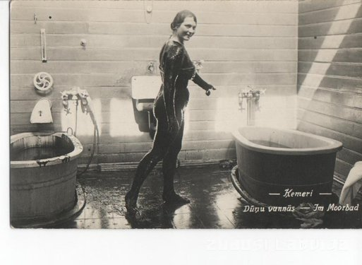
Akūtās rehabilitācijas uzdevumi
Komplikāciju mazināšana
Ārstēšanas laiku īsināšana
Ārstniecības funkcionālo rezultātu uzlabošana – invaliditāte, ātra atgriešanās darbā un mācībās, ģimenes dzīve, vaļasprieki u.tml.

Slide 35
Akūtās rehabilitācijas organizācija
Klasifikācija - nacionāla līmeņa jautājums
Multiprofesionālā un multidisciplinārā veidā
Akūtās rehabilitācijas organizācija daudzprofila slimnīcā
Kā specializētas ārstēšanas sadaļa
Slimnīcas rehabilitācijas dienesta Mobilās rehabilitācijas vienības t.sk. izmantojot Rehabilitācijas dienesta telpas un aprīkojumu
Akūtas jeb agrīnās subakūtās rehabilitācijas gultas – ārstējošais ārsts FRM ārsts
Ļoti agrīna pārvešana uz specializētu rehabilitācijas akūtas/subakūtas rehabilitācijas centru

Slide 36
Akūtās rehabilitācijas organizācija
FRM ārsts
Specializētās gultās kā konsultants
Rehabilitācijas gultās kā ārstējošais ārsts
Funkcionālie speciālisti – Fizioterapeiti, Ergoterapeiti, Audiologpēdi, Tehniskie ortopēdi
Māsas – rehabilitācijas stacionāra gultās
Papildus piesaistāmie rehabilitācijas speciālisti – Veselības psihologi, Sociālie darbinieki, Uztura speciālisti u.c.

Slide 37
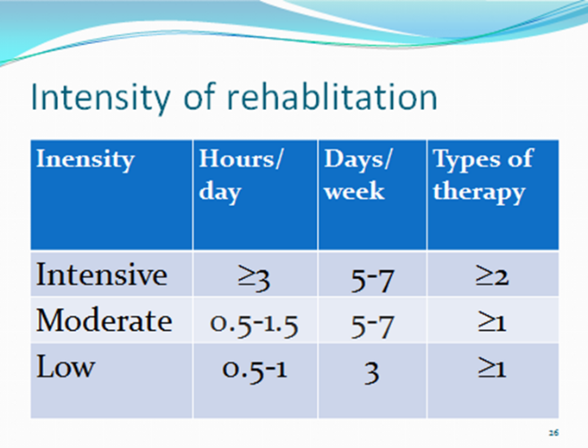
Akūtās rehabilitācijas organizācija
Funkcionēšanas novērtēšana – rehabilitācijas procesa laikā (prognoze!) un šo etapu pabeidzot
Rehabilitācijas intensitāte
Reanimācijas nodaļā - o,5-1,o stundas dienā/ 7 dienas nedēļā
Specializētas vai rehabilitācijas nodaļas gultās – līdz 2,o-3,o stundas dienā/ 5-6 dienas nedēļā

Slide 38
Akūtās rehabilitācijas organizācija
Esošā situācija
Insulta vienībās - gandrīz 20 gadus, kā obligāta prasība viens gads
Atsevišķās specializētās nodaļās ilgstoši
Slimnīcu Reanimācijas nodaļās- dažās- gandrīz 5-10 gadus
No š.g. – akūtās ārstēšanas pakalpojumu ietvaros
No nākošā gada – kā obligāta prasība universitātes un reģionālajām slimnīcām (Plāns!!)

Slide 39
Specializēts rehabilitācijas aprīkojums Reanimācijas nodaļā

Slide 40
Uzdevumi
Mazināt ‘roku darbu’ rehabilitācijas procesa laikā
Celt rehabilitācijas procesa kvalitāti
Nodrošināt objektīvu un nedarbietilpīgu funkcionēšanas novērtējuma un rehabilitācijas procesu raksturojošo datu savākšanu un ievadi datu bāzēs tālākai analīzei

Slide 41
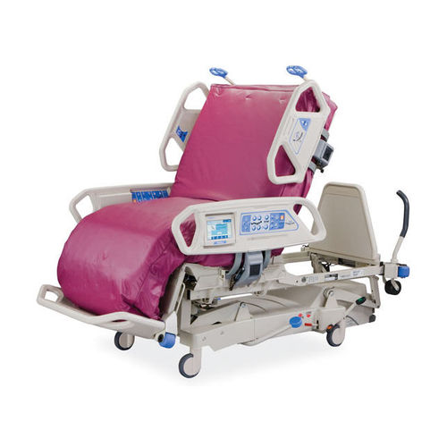
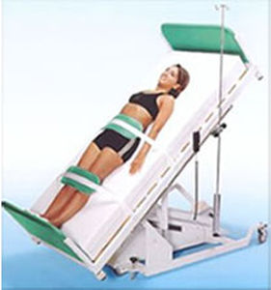
Reanimācijas gultas ar vertikalizācijas funkciju
Nodrošināt pacientu vertikalizāciju intensīvas ārstēšanas laikā, neizmantojot speciālas vertikalizācijas iekārtas

Slide 42
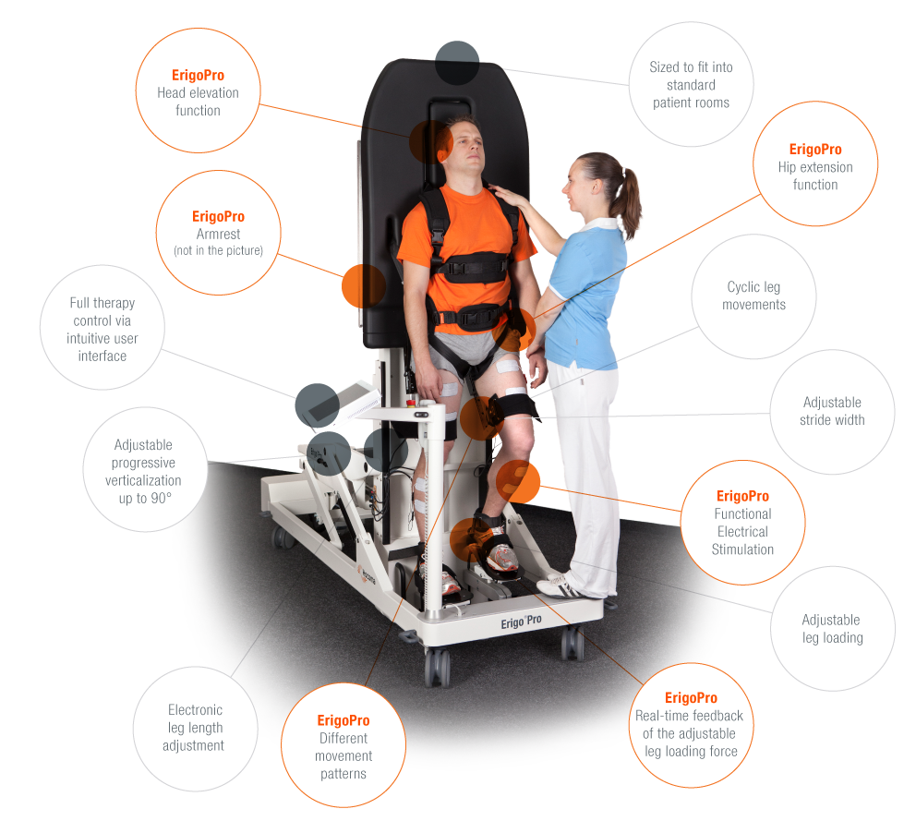
Vertikalizācijas iekārta ar datorizētu ‘atbalstošu’ velotrenažiera funkciju
Nodrošināt iespēju vienlaicīgai pacienta vertikalizācijai un datorkontrolētai atbalstoša velotrenažiera izmantošanai

Slide 43
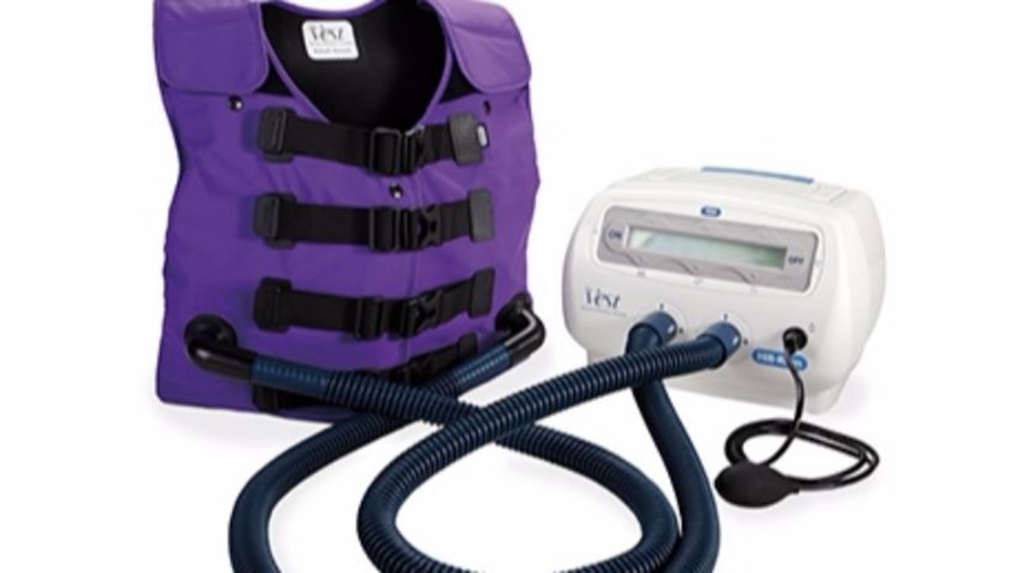
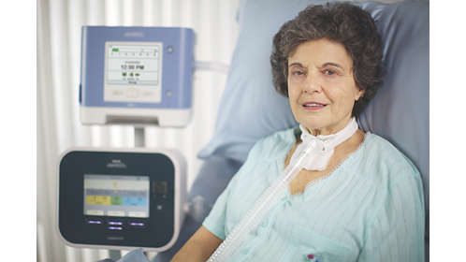
Klepus asistences iekārtas
Vibrācijas iekārtas (vibrācijas vestes) atklepošanas veicināšanai
Atklepošanu veicinoši sūkņi

Slide 44
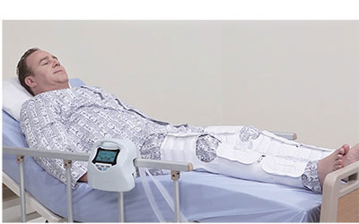
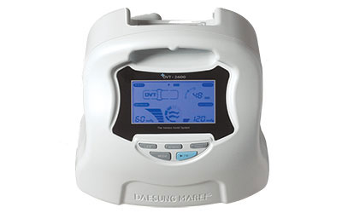
Intermitējošās kompresijas terapijas iekārta
Kompresijas iekārta apakšējām ekstremitātēm trombembolijas radīto komplikāciju profilaksei

Slide 45
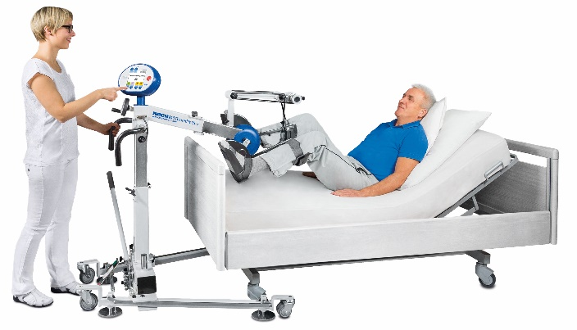
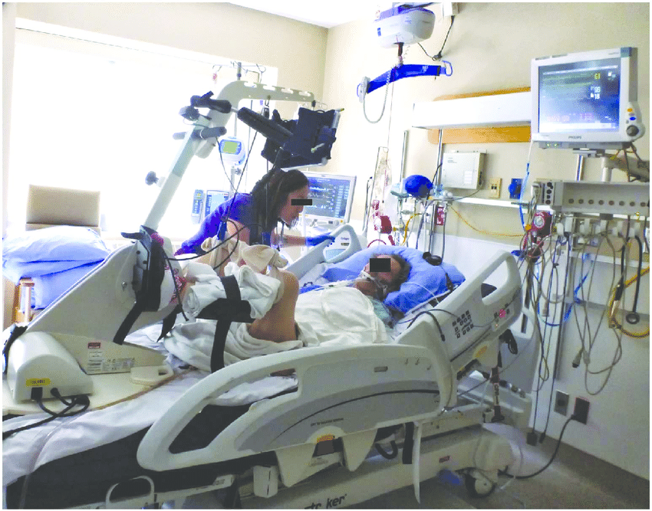
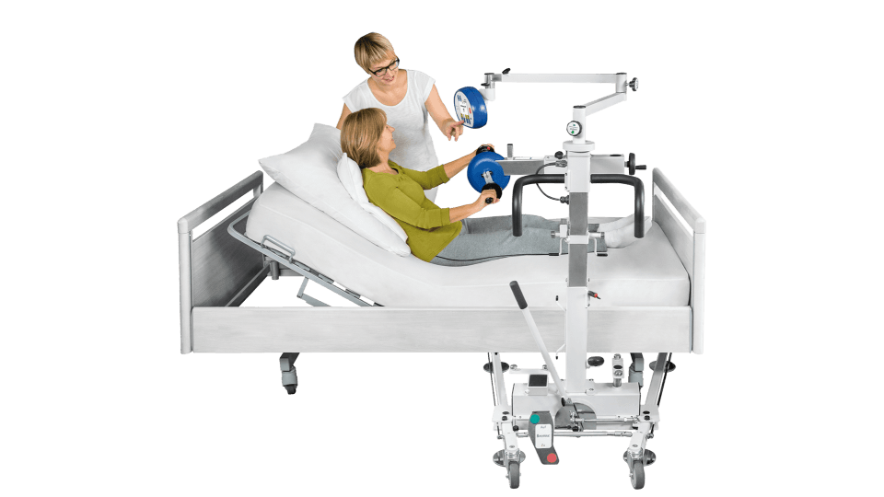
Aktīvo/pasīvo augšējo un apakšējo ekstremitāšu kustību trenažieris guļošiem pacientiem
Ierīce imobilitātes radīto seku mazināšanai

Slide 46
Plānotās aktivitātes akūtās rehabilitācijas aprīkojuma nodrošināšanā
Diskusijas turpināšana par minimālā/ maksimālā saraksta precizēšanu – funkcionālie speciālisti, citu specialitāšu ārsti, slimnīcu administratori u.c.
Iesaistīto rehabilitācijas speciālistu akceptēts projekts universitātes un reģionālajām slimnīcām
Priekšlikumi Veselības ministrijai un Saeimas Sociālo un darba lietu komisijai

Slide 47
Citas rehabilitācijas aktualitātes

Slide 48
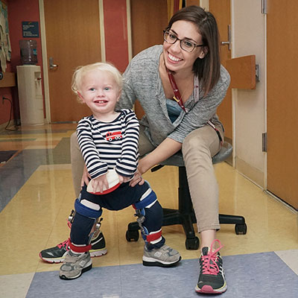
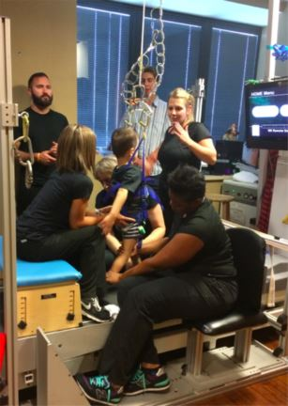
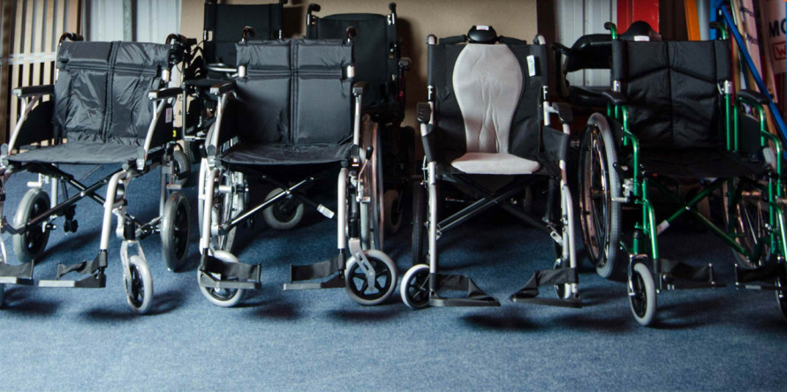
Rehabilitācijas aktualitātes
Rehabilitācija ir Rehabilitācijas medicīna, Terapijas un Palīgtehnoloģijas – pēc WHO

Slide 49
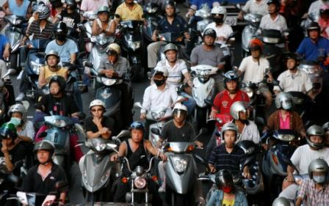
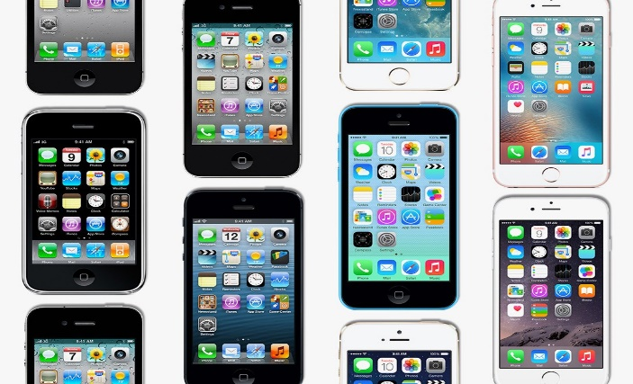
Rehabilitācijas aktualitātes
Rehabilitācijas mērķi Dalības līmenī
Mobilās IT ierīces personas - vides mijiedarbības monitorēšanai un vadīšanai,
telerehabilitācija

Slide 50
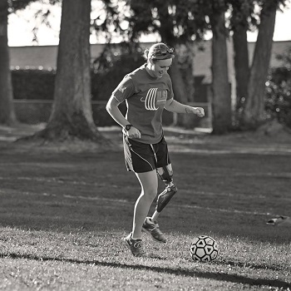
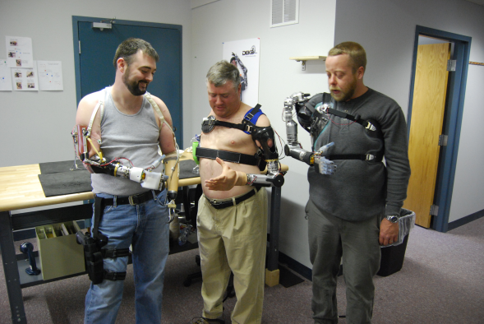
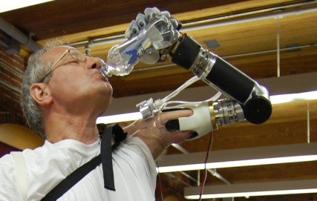
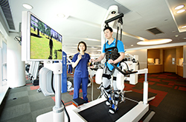
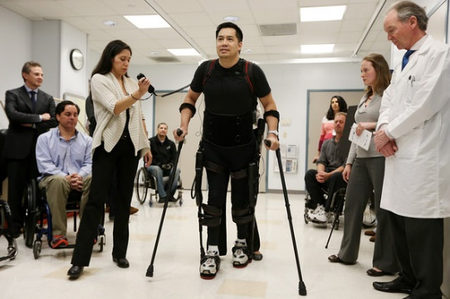
Rehabilitācijas aktualitātes
Digitālās roku un kāju protēzes
Robot tehnoloģijas Terapiju nodrošināšanā

Slide 51
Ārstniecības sociālie mērķi

Slide 52
Ārstniecības sociālie mērķi
Invaliditāte – disability
Invaliditātes statuss
Darbnespēja

Slide 53
Ārstniecības sociālie mērķi
Ārstniecības iznākums akūtas medicīniskas situācijas gadījumā
1.Pacienta nāve
2.Pacients izdzīvo
2.1.Pacients atgriežas savā sociālajā lomā
2.2.Pacients daļēji atgriežas savā sociālajā lomā
2.3.Pacients savā sociālajā lomā neatgriežas
2.4. Pacientam ir nepieciešama paliatīvā palīdzība

Slide 54
Pacients atgriežas savā sociālajā lomā
Funkcionēšanas ierobežojumu novērtēšana
Invaliditātes draudi
Pārejošā darbnespējas ekspertīze
Atlase rehabilitācijai

Slide 55
Pacients daļēji atgriežas savā sociālajā lomā
Funkcionēšanas ierobežojumu novērtēšana
-Invaliditātes draudi, prognozējama invaliditāte
-Pārejošā darbnespējas ekspertīze
-Atlase rehabilitācijai
-Atlase īslaicīgai medicīniskai aprūpei
-Palīgtehnoloģiju izvēle
-Atlase arodrehabilitācijai
-Vides adaptācija
-Asistences nepieciešamība
-Transporta atbalsts
-Sociālās apdrošināšanas pabalsti

Slide 56
Pacients savā sociālajā lomā neatgriežas
Funkcionēšanas ierobežojumu novērtēšana
-Invaliditātes un darbnespējas ekspertīze
-Atlase rehabilitācijai- funkcionēšanas stabilizēšanai
-Atlase medicīniskai un sociālai aprūpei
-Palīgtehnoloģiju izvēle
-Vides adaptācija
-Asistences nepieciešamība
-Transporta atbalsts
-Sociālās apdrošināšanas pabalsti

Slide 57
Pacientam ir nepieciešama paliatīvā palīdzība
Funkcionēšanas ierobežojumu novērtēšana
-Invaliditātes un darbnespējas ekspertīze
-Atlases paliatīvās medicīnas aprūpei
-Atlase medicīniskai un sociālai aprūpei
-Palīgtehnoloģiju izvēle
-Vides adaptācija
-Asistences nepieciešamība
-Transporta atbalsts
-Sociālās apdrošināšanas pabalsti

Slide 58
Paldies!

